Slide 1
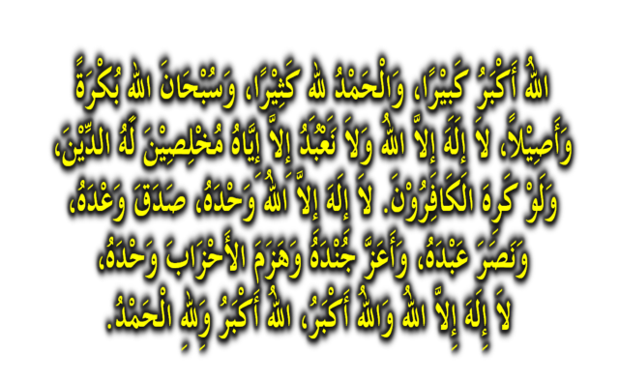
LAFAZ TAKBIR
اللهُ أكْبَرُ،اللهُ أَكْبَرُ،اللهُ أَكْبَرُ، اللهُ أَكْبَرُ، وَِللهِ الْحَمْدُ
1

Slide 2
2

Slide 3
اللهُ أكْبَرُ،اللهُ أَكْبَرُ،اللهُ أَكْبَرُ، اللهُ أَكْبَرُ،اللهُ أَكْبَرُ،اللهُ أَكْبَرُ،اللهُ أَكْبَرُ، اللهُ أَكْبَرُ،اللهُ أَكْبَرُ،
اللهُ أَكْبَرُ كَبِيْرًا،الْحَمْدُ ِللهِ كَثِيْرًا،وَسُبْحَانَ اللهِ بُكْرَةً وَأَصِيْلاً.
3

Slide 4
Pujian Kepada Allah S.W.T.
الْحَمْدُ ِللهِ
Segala puji-pujian hanya bagi Allah S.W.T.
4

Slide 5
Syahadah
أَشْهَدُ أَنْ لآ إِلَهَ إِلاَّ اللهُ وَحْدَهُ
لاَ شَرِيْكَ لَهُ، وَأَشْهَدُ أَنَّ سَيِّدنَا
مُحَمَّدًا عَبْدُهُ وَرَسُوْلُهُ
Aku naik saksi bahawasanya tiada Tuhan selain Allah, KeEsaanNya tiada sekutu bagiNya dan aku naik saksi bahawa Nabi Muhammad S.A.W, hambaNya dan RasulNya.
5

Slide 6
Selawat Ke Atas
Nabi Muhammad S.A.W
اللَّهُمَّ صَلِّ وَسَلِّمْ عَلَى سَيْدِنَا مُحَمَّدٍ وَعَلَى آلِهِ وَأَصْحَابِهِ أَجْمَعِيْنَ
Ya Allah, Cucurilah rahmat dan sejahtera ke atas penghulu kami Nabi Muhammad S.A.W dan ke atas keluarganya dan para sahabatnya dan sahabat-sahabatnya.
6

Slide 7
Wasiat Taqwa
اتَّقُوا اللهَ، وَبَادِرُوْا بِالأَعْمَالِ الصَّالِحَةِ قَبْلَ فَوَاتِ الفُرْصَةِ، وَمِنْ بَيْنِهَا الْحَجُّ فَنِعْمَ الْحَجَّ مِنْ عَمَلٍ صَالِحٍ مَبْرُوْر،ٍ
رَتَبَ اللهُ عَلَيْهِ أَعْظَمَ الأُجُوْرِ.
Bertaqwalah Kepada Allahdan Bersegalah Melaksanakan Amalan Soleh,sebelum Luput Peluang Yang Ada Dan Di Antaranya Melaksanakan Ibadah Haji Dan Sebaik-baik Haji Haji Yang Mabrur ,Allah Menyediakan Pahala Yang Besar Kepada Mereka Yang Melaksanakannya..
7

Slide 9
Pesanan Taqwa
Taqwa
kepada Allah
Segera tunaikan
amalan soleh
Ibadat haji yang mabrur besar pahalanya
9

Slide 10
Takbir
10

Slide 11
Syukur Dapat Meraikan Aidil Adha
Bertakbir
menghayati kemuliaan hari
Menghadirkan kebesaran
dan keagungan Allah
Bertahmid
memuji Allah
Sedari kekerdilan diri
11

Slide 12
Bertasbih Kepada Allah SWT
Ikrar mutlak padaNya
Dia paling sempurna dan suci
Kekuatan dan kelebihan kita
anugerah dariNya
12

Slide 13
Takbir
13

Slide 14
Alunkan serta hayati Takbir, Tahmid, Tasbih dan Tahlil
Hari ini dan hari Tashriq
11,12 dan 13 Zulhijjah
Berpijak dibumi nyata
Utamakan keikhlasan, kepatuhan dan ketaatan pada syariat
14

Slide 15
Firman Allah dalam
Surah Al-Bayyinah Ayat : 5
وَمَآ أُمِرُوا إِلاَّ لِيَعْبُدُوا اللهَ مُخْلِصِينَ لَهُ الدِّينَ حُنَفَآءَ وَيُقِيمُوا الصَّلاَةَ وَيُؤْتُوا الزَّكَاةَ وَذَلِكَ دِينُ الْقَيِّمَةِ
“Pada hal mereka tidak diperintahkan
melainkan supaya menyembah Allah dengan
mengikhlaskan ibadat kepada-Nya, lagi
tetap teguh di atas tauhid; dan supaya mereka
mendirikan sembahyang serta memberi zakat.
Dan yang demikian itulah Agama yang benar."
15

Slide 16
Yakinlah Dengan Kebesaran Allah
ِAllah Maha Pencipta
Meletakkan garis panduan kehidupan
Kita hanya insan kerdil
Tiada alasan membelakangkan syariat Allah
16

Slide 17
Takbir
17

Slide 18
اللهُ أكْبَرُ، الْحَمْدُ للهِ
Pujian dan sanjungan adalah milik Allah
Yang menciptakan manusia terlalu indah dan sempurna
18

Slide 19
Firman Allah dalam
Surah At-Tin: Ayat 4
لَقَدْ خَلَقْنَا اْلإِنسَانَ فِي أَحْسَنِ تَقْوِيمٍ
“Sesungguhnya Kami telah menciptakan manusia dalam bentuk yang sebaik-baiknya.”
19

Slide 20
Ciptaan manusia lengkap
dengan ciri-ciri tabi’ie
Kurniaan pancaindera dan akal dan pelbagai kejadian lain yang menjamin hayat
Dihidayahkan jalan yang benar(ISLAM) untuk dimuliakan
20

Slide 21
Peranan kita menyemarakkan kehidupan dan persekitaran namun..
Hanya Dengan kehendak, izin dan ihsan Allah
Apa hak kita menuntut sanjungan dan pujian?
Apakah wajar rasa terkilan jika tidak dihargai atau dipuji?
Memalukan jika bergembira kerana dipuji atas perkara yang bukan kita lakukan.
21

Slide 22
Firman Allah dalam
Surah Al-Imran: Ayat 188
لاَ تَحْسَبَنَّ الَّذِينَ يَفْرَحُونَ بِمَا أَتَواْ وَّيُحِبُّونَ أَن يُحْمَدُواْ بِمَا لَمْ يَفْعَلُواْ فَلاَ تَحْسَبَنَّهُمْ بِمَفَازَةٍ
مِّنَ الْعَذَابِ وَلَهُمْ عَذَابٌ أَلِيمٌ
“Jangan sekali-kali engkau menyangka
bahawa orang yang bergembira dengan
apa yang mereka telah lakukan,
dan mereka pula suka di puji dengan
apa yang mereka tidak lakukan.
Jangan engkau menyangka mereka akan
terselamat dari seksa, dan mereka akan beroleh
azab yang pedih.”
22

Slide 23
Takbir
اللهُ أَكْبَرُ كَبِيْرًا، وَالْحَمْدُ ِللهِ كَثِيْرًا، وَسُبْحَانَ اللهِ بُكْرَةً وَأَصِيْلاً،
23

Slide 24
Lengkapkan ketundukan kepada Allah dan syariatnya.
Ta’zimkan Allah dengan kemuliaan
Ikhlas dalam ibadah dan
tanggungjawab dalam kehidupan
Sedarilah kita makhluk yang kerdil,
lemah dan kekurangan
Anugerah, amanah dan pinjaman
Dari Allah….
سُبْحَانَ اللهِ
24

Slide 25
Persoalan kesedaran
tentang kelemahan kita…
Kenapa..
membesarkan diri?
mengaku kita serba sempurna?
berang jika pendapat
tidak disetujui?
bertindak negatif terhadap
orang menasihati?
25

Slide 26
Kenapa angkuh dan tidak tunduk pada kebenaran?
Walaupun terdedahnya ketelanjuran.
Kenapa berang jika pendapat tidak disetujui?
Jangan jadi sebagaimana Firaun…
tuduh ahli-ahli sihirnya,
26

Slide 27
Firman Allah dalam
Surah Al-A’raf: Ayat 120-123
وَأُلْقِيَ السَّحَرَةُ سَاجِدِينَ. قَالُواْ آمَنَّا بِرِبِّ الْعَالَمِينَ. رَبِّ مُوسَى وَهَارُونَ. قَالَ فِرْعَوْنُ آمَنتُم بِهِ قَبْلَ أَن آذَنَ لَكُمْ إِنَّ هَـذَا لَمَكْرٌ مَّكَرْتُمُوهُ فِي الْمَدِينَةِ لِتُخْرِجُواْ مِنْهَا أَهْلَهَا
فَسَوْفَ تَعْلَمُونَ
27

Slide 28
Maksudnya:
“Dan (kemenangan Nabi Musa menjadikan) ahli-ahli sihir itu dengan sendirinya bersujud merebahkan diri. Sambil berkata: Kami beriman kepada Tuhan sekalian alam. (Iaitu) Tuhan bagi Nabi Musa dan Nabi Harun. Fir'aun berkata: Patutkahkamu beriman kepadanya sebelum aku izinkan kamu?
Sesungguhnya ini adalah tipu daya
yang kamu lakukan dalam bandar ini
kerana kamu hendak mengeluarkan
penduduknya daripadanya. Oleh itu, kamu akan mengetahui (akibatnya).”
28

Slide 29
Takbir
29

Slide 30
Disebalik menggemakan Takbir, Tahmid, Tasbih dan Tahlil
Keikhlasan Ibadah
kehidupan
Mantapkan
Lakukan kebaikan hanya kerana Allah
Jika dipuji, diucapkan الْحَمْدُ ِللهِ
30

Slide 31
Apabila tidak dihargai..
Semangat tidak luntur
Sentiasa bersabar dan bermuhasabah diri
31

Slide 32
Firman Allah dalam
Surah Al-Kausar: Ayat 1-3
إِنَّا أَعْطَيْنَاكَ الْكَوْثَرَ.فَصَلِّ لِرَبِّكَ وَانْحَرْ. إِنَّ شَانِئَكَ هُوَ الأَبْتَرُ.
“Sesungguhnya Kami telah mengurniakan kepadamu (wahai Muhammad kebaikan yang banyak. Oleh itu, kerjakanlah sembahyang
kerana Tuhanmu semata-mata, dan sembelihlah korban. Sesungguhnya orang yang bencikan engkau, dialah yang terputus (dari rahmat Allah).
32

Slide 33
Takbir
33

Slide 34
34

Slide 35
35

Slide 36
Takbir
اللهُ أكْبَرُ،اللهُ أَكْبَرُ،اللهُ أَكْبَرُ، اللهُ أَكْبَرُ،اللهُ أَكْبَرُ،اللهُ أَكْبَرُ، اللهُ أَكْبَرُ،
اللهُ أَكْبَرُ كَبِيْرًا، وَالْحَمْدُ ِللهِ كَثِيْرًا،وَسُبْحَانَ اللهِ بُكْرَةً وَأَصِيْلاً.
36

Slide 37
Pujian Kepada Allah S.W.T.
الْحَمْدُ ِللهِ
Segala puji-pujian hanya bagi Allah S.W.T.
37

Slide 38
Syahadah
وَأَشْهَدُ أَنْ لآ إِلَهَ إِلاَّ اللهُ وَحْدَهُ لاَ شَرِيْكَ لَهُ، وَأَشْهَدُ أَنَّ مُحَمَّدًا عَبْدُهُ وَرَسُوْلُهُ
Aku naik saksi bahawasanya tiada Tuhan selain Allah, KeEsaanNya tiada sekutu bagiNya dan aku naik saksi bahawa Nabi Muhammad S.A.W, hambaNya dan RasulNya.
38

Slide 39
Wasiat Taqwa
أَمَّا بَعْدُ، فَيَا عِبَادَ اللهِ، اتَّقُوا اللهَ تَعَالَى،
وَأَقِيْمُوْا الدِّيْنَ، وَارْعَوْا
حَقَّ الأُخُوَّةِ فِي اللهِ.
ًWahai hamba-hamba Allah, bertakwalah kepada Allah dan dirikan agama, dan berilah hak-hak persaudaraan kerana Allah.
39

Slide 40
Pesanan Taqwa
Bertakwa pada Allah
Tegakkan Agama
Tunaikan kewajipan persaudaraan
Pertolongan Allah dianugerahkan kerana kukuhnya persaudaraan Islam
40

Slide 41
Kehidupan hari ini penuh cabaran
Ayuh!
Kukuhkan Perpaduan
Ukhwah Islamiyah
Pelbagai Bangsa
Budaya
Bersatu
Bahasa
Negara
41

Slide 42
Lafaz Talbiyah
"لَبَّيْكَ اللَّهُمَّ لَبَّيْكَ، لَبَّيْكَ لاَ شَرِيْكَ لَكَ لَبَّيْكَ، إِنَّ الْحَمْدَ، وَالنِّعْمَةَ، لَكَ وَالْمُلْكَ لاَ شَرِيْكَ لَكَ"
“Aku datang menyahut panggilanMu Ya Allah, aku datang menyahut panggilanMu Ya Allah, aku datang menyahut panggilanMu Ya Allah, tiada sekutu bagiMu Ya Allah, sesungguhnya segala kepujian dan kenikmatan serta kerajaan adalah bagiMu Ya Allah, tiada sekutu bagiMu.
42

Slide 43
Bersama ambil peluang
Perpaduan
Pertautkan
Perkukuhkan
Amalan Sembelihan korban
43

Slide 44
Ikhlaskan Tujuan dalam Ibadat dan Kerja
Tiada Pujian dan sanjungan
Perbaiki diri
Ucapkan Kesyukuran
Sedia berkhidmat
44

Slide 45
Takbir
45

Slide 46
Terima teguran dan memaafkan
DEMI
Persaudaraan Islam
keredhaan Allah
Kekhilafan
Kesalahan
Kekurangan
MAA
F KAN
46

Slide 47
Lengkapkan persaudaraan dengan sembelihan haiwan ternakan
Ketakwaan
Rapatkan hubungan
Taqarrub
Agihan Daging
Saudara dan ahli qaryah
47

Slide 48
Firman Allah Taala Dalam Surah Al-Hajj: Ayat 37
لَن يَنَالَ اللهَ لُحُومُهَا وَلاَ دِمَاؤُهَا وَلَكِن يَنَالُهُ التَّقْوَى مِنكُمْ كَذَلِكَ سَخَّرَهَا لَكُمْ لِتُكَبِّرُوا اللهَ عَلَى مَا هَدَاكُمْ
وَبَشِّرِ الْمُحْسِنِينَ
“Daging dan darah binatang korban itu tidak akan sampai kepada Allah, tetapi yang sampai kepada-Nya ialah ketaqwaan kamu. Demikianlah Ia memudahkan binatang itu bagimu supaya kamu mengagungkan Allah atas petunjuk-Nya kepadamu. Dan sampaikanlah berita gembira kepada orang yang berusaha supaya baik amalnya.
48

Slide 49
Takbir
49

Slide 50
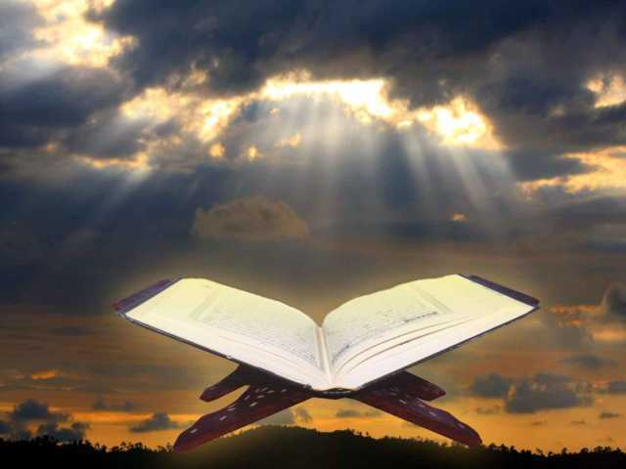
Firman Allah S.W.T. :
“Sesungguhnya Allah dan malaikatNya berselawat (memberi segala penghormatan dan kebaikan) kepada Nabi (Muhammad S.A.W.); wahai orang-orang yang beriman berselawatlah kamu kepadanya serta ucapkanlah salam sejahtera dengan penghormatan sepenuhnya”.
(Surah Al-Ahzab : Ayat 56)
50

Slide 51
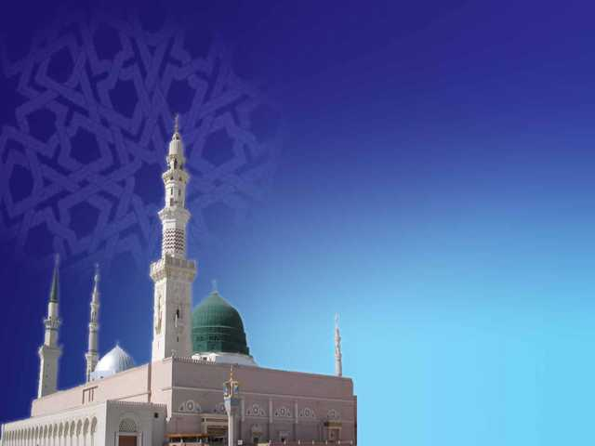
Selawat
51

Slide 52
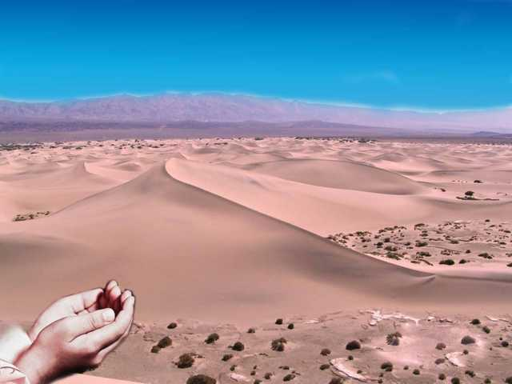
Doa
Doa
وَارْضَ اللَّهُمَّ عَنِ الْخُلَفَآءِ الرَّاشِدِيْن وَعَنْ بَقِيَّةِ الصَّحَابَةِ وَالْقَرَابَةِ أَجْمَعِيْن وَالتَّابِعِيْنَ وَتَابِعِي التَّابِعِيْنَ لَهُمْ بِإِحْسَانٍ إِلىَ يَوْمِ الدِّيْن.
Ya Allah, Kurniakanlah Keredhaan Kepada Khulafa’ Rasyidin Dan Sahabat Seluruhnya serta Para Tabiin Dengan Ihsan Hingga Hari Kemudian.
52

Slide 53
Doa
Doa
اللَّهُمَّ اغْفِرْ لِلْمُسلِمِيْنَ وَالْمُسلِمَاتِ وِالْمُؤْمِنِيْنَ وَالْمُؤمِنَاتِ اﻷَحْيَآءِ مِنْهُمْ وَاﻷَمْوَاتِ
Ya Allah, Ampunkanlah Dosa Golongan Muslimin Dan Muslimat,mu’minin Dan Mu’minaat Samada Yang Masih Hidup Atau Yang Telah Mati.
53

Slide 54
Ya Allah …
Peliharakanlah Seri Paduka Baginda Yang Dipertuan Agong
Al Wathiqu Billah Tuanku Mizan Zainal Abidin
Ibni Al Marhum Sultan Mahmud
Al Muktafi Billah Shah Dan Seri Paduka Baginda Raja Permaisuri Agong Tuanku Nur Zahirah. Peliharakanlah Jua Zuriat-zuriatnya Serta Kaum Kerabatnya.
54

Slide 55
Ya Allah …
Peliharakanlah Pemangku Raja, Tengku Mohammad Ismail Ibna
Al-Wathiqi Billah Sultan Mizan
Zainal Abidin.
Dan Peliharakanlah Jua Pemimpin-Pemimpinnya, Ulama-Ulamanya, Pekerja-Pekerja Serta Seluruh Rakyatnya Dari Kalangan Umat Islam Dengan RahmatMu.
Wahai Tuhan Yang Maha Penyayang.
55

Slide 56
Doa
Doa
Ya Allah Muliakanlah Islam dan Orang-orang Islam.
Tolonglah Islam dan Orang-orang Islam serta himpunkanlah mereka di atas landasan kebenaran dan agama.Hancurkanlah kekufuran dan orang – orang yang syirik serta orang munafik dan juga musuh-musuhMu serta musuh-musuh agama.
56

Slide 57
Doa
Doa
Ya Allah…
Ampunkanlah Dosa-dosa Kami Dan Saudara-saudara Kami Yang Terdahulu Telah Beriman Dan Janganlah Engkau Biarkan Kedengkian Dalam Hati Kami Terhadap Orang-orang Yang Beriman.Sesungguhnya Engkau Maha Penyantun Dan Maha Penyayang.
57

Slide 58
Doa
Doa
Ya Allah …
Kami Telah Menzalimi Diri Kami Sendiri Dan Sekiranya Engkau Tidak Mengampunkan Kami Dan Merahmati Kami Nescaya Kami Akan Menjadi Orang Yang Rugi.
Ya Allah…
Kurniakanlah Kepada Kami Kebaikan
Di Dunia Dan Kebaikan Di Akhirat Serta Hindarilah Kami Dari Seksaan Neraka.
58

Slide 59
59

Slide 60
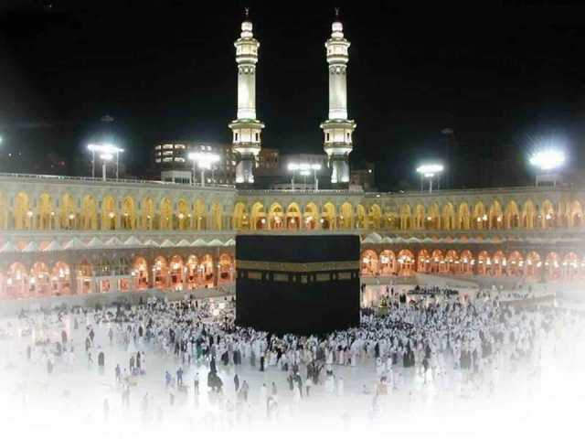
60

Slide 61
Takbir
61

Slide 62
Jabatan Hal Ehwal Agama Terengganu
mengucapkan kepada
semua umat islam
Selamat Hari Raya
Aidil Adha 1432H/2011
Disediakan Oleh:
Unit Khutbah Multimedia
Jabatan Hal Ehwal Agama Terengganu

